Slide 1
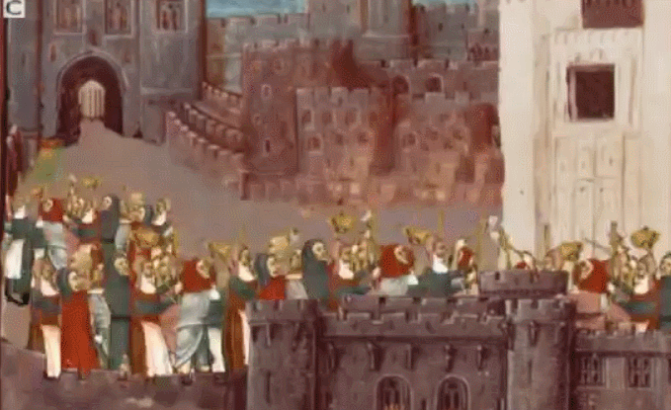
© Гетьман-Павлова И.В. История международного частного права

Slide 2
Роль истории в МЧП
Для понимания нашей дисциплины должно быть тщательно изучено прошлое, и только тогда мы сможем правильно оценивать и дальше совершенствовать настоящее. Несомненно, это способ является трудоемким и громоздким, но тот ошибается, кто считает, что история международного частного права является бесполезным и непрактичным компонентом, который служат лишь гарниром в меню (Ф. Мейли)
Очерчивая значение достоинств истории для МЧП, она более, чем в других дисциплинах является противоядием против догматизма и необходимым вспомогательным средством для тех, кто берется за изучение сегодняшнего международного частного права (Б. Ансель)
«Среди всех отраслей права ни одна не зависит настолько от своей истории, как международное частное право. В международном частном праве история – это все. История международного частного права становится для тех, кто её знает, путеводителем, который показывает направление идей и степень их значимости. Его стрелка одновременно показывает и тенденции будущего развития (M. Гутцвиллер)
«Даже более чем сами знания прошедшего для юриста необходимо правосознание, порожденное ими, которое поднимет толкование правил на учение о понятиях; именно благодаря историческому образованию юрист получает «понимание мира сегодняшнего и мира завтрашнего», которого от него ожидают» (А. Батиффоль)
«Историческая практика предоставляет аналитическому мышлению и критическому сознанию, двум превосходным добродетелям юриста, прекрасное поле для тренировок» (М. Гумберт)

Slide 3
межплеменное право – дальний прообраз МЧП
Библейский эпизод о Вавилонской башне [Быт. 11:1-9] – это начало различий в человеческом обществе и, следовательно, в правопорядках. Но есть ли уверенность в его историческом характере? Ответ вполне может относиться к вопросам веры… (Б. Ансель)
Появление человека – 2,5 млн лет назад (кайнозойская эра)
Первые правовые коллизии – рубеж среднего и позднего палеолита – 40 тыс. лет до н.э. (время зарождения родового строя)
Правовые коллизии:
1) две и более человеческие общности, живущие обособленно;
2) два и более правопорядка, установленных в обособленных человеческих общностях;
3) какие-либо связи (личные, имущественные) между этими общностями
Главный фактор возникновения первобытного МЧП – необходимость межплеменных связей
Система тотемизма: клан материализуется как духовное и правовое единство в каком-либо животном (обезьяна, леопард, медведь), растении (дуб, сосна, зверобой) или силе природы (солнце, во­да). Тотем – символическое воплощение коллектива и его членов
Тотем – аналог «персонального статута» (lex personalis – личный закон физического лица) (М. Циммерман)
Первые отношения сферы МЧП – межтотемные отношения

Slide 4
Первоосновы современного МЧП
Экзогамия (запрет внутриплеменных браков) – международное семейное и наследственное право
Запрет инцеста (40 тыс. лет до н.э.). «Запрет на инцест … есть базис человеческого общества» (Леви-Строс К.)
Браки в пределах одного клана, имевшего собственный тотем, – недопустимы
Контакты между племенами в силу общего надкланового закона, запрещавшего внутриклановые браки
Брачные отношения между кланами – волей не одного, а двух или нескольких кланов
Между кланами и их тотема­ми – система межплеменных норм, регулирующих степень родства кланов и тотемов (казус, потом – обычай, потом – явная договоренность)
Попутно – проблемы: положение детей от смешанных браков, их тотемная принадлежность
Экзогамия – одно из самых отчетливых проявлений межплеменной системы правового регулирования семейных отношений
Гостеприимство – правовой статус иностранцев
По общему правилу – чужеземец вне племенного правопорядка, мог убить любой туземец, забрав себе имущество
Постепенно – обычай выбирать среди членов племени покровителя
Через гостеприимство (кейс, потом обычай) – система охраны прав иностранцев
Мена – международное контрактное право
Межплеменные браки – появление чужих товаров
Порядок обмена товара­ми – осознание необходимости обеспечить свободу путей к местонахождению меновых товаров
Постепенно – межплеменной торговый оборот, предполагающий признание правовой защиты имущественной неприкосновенности чужеземца
Древние коллизионные привязки
Основной коллизионный принцип – lex fori, т.е. применение местного права
Заключение брака – личный закон (тотем) мужа
Приданое / выкуп за невесту – личный закон жены
Обязательства – право места возникновения
Вещи – право места нахождения

Slide 5
Древний мир
Первые государства – 4 тыс. до н.э.
Ксенофобия Древнего мира и политика воинствующего изоляционизма – исторически доказанные явления
«Международное частное право не могло возникнуть в древности. Не говоря уже о народах теократических – египтянах, индусах, евреях, ни греки, ни даже римляне не возвысились до признания личности иностранца. В законах Ману (XII, 43) иностранец на общественной лестнице стоит ниже слонов, лошадей и судра; он только выше диких животных. Евреи – избранный народ – считают богоугодным делом истребление других народностей. Ненависть египтян ко всему иностранному или нечистому и старание предохранить себя от всякого соприкосновения с этим элементом – общеизвестный факт. Война и рабство – иностранцам, вот лозунг древнего теократического мира, да и так называемые торговые народы, финикияне и карфагеняне, были не столько носителями идеи мирного обмена, сколько пиратами и работорговцами» (Мандельштам А.)
Объективные потребности экономики – необходимость международной торговли и признания прав иностранцев
Институт гостеприимства – практически все древние государства
«Древнейшими формами международ­ных отношений были отношения гостеприимства между от­дельными лицами, принадлежащими к разным государст­вам, — база будущего частного международного права» (Ростовцев М.И.)
Научные исследования XX века – отдельные нормы МЧП закрепляются в правопорядках древних государств; в древности существовало МЧП в собственном смысле этого слова (т.е. коллизионные нормы, правила выбора применимого права), хотя и в самой зародышевой форме (Gábor Hamza)

Slide 6
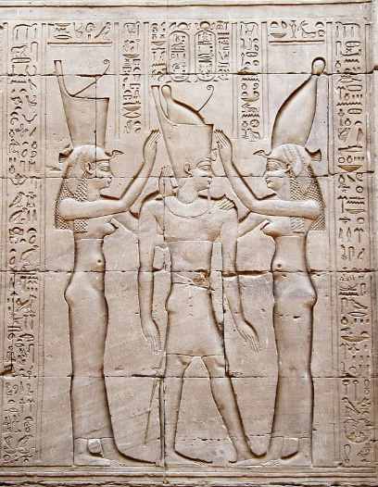
Древний Египет
Возникновение государственности – 3,5 тыс. лет до н.э.
Ненависть к иностранцам, отношение к ним как к «нечистым»: «… Египтяне не могут есть с Евреями, потому что это мерзость для Египтян» (Быт. 43:32); «Египтяне никогда не со­глашались употреблять сосуды грека для обеда, употреблять его нож и есть то мясо, которое было резано ножом Грека. Так Египтяне чу­ждались иностранцев, считали их чем-то нечистым!» (Пероговский В.)
VII в. до н.э. – только Навкратис, куда закон дозволял приставать иностранцам для обмена их товаров на египетские; VI в. до н.э. – грекам в Египте позволено отправлять свое богослужение; своих собственных судей и специальный трибунал (в процессе – греческие законы)
Первые в истории человечества коллизионные нормы – в эллинистическом Египте во II в. до н.э. (Juenger F.)
Эдикты египетских царей эпохи Птолемеев, обнаруженных в 1940-х гг. внутри мумии крокодила
эдикт царя Птолемея VIII Эвергета II Трифона (120-118 гг. до н.э.) (Птолемей Благодетель (Пузо)) – споры из контрактов между греками, проживающими в Египте, и египтянами, если они заключены в греческой форме (язык), должны рассматриваться греческими судами (chrematists); если в египетской форме (язык) – то местными судами (laocrites) в соответствии с законами Египта
Настоящие коллизионные нормы, хотя и имевшие имплицитный характер (выбор языка договора – коллизионная привязка, опосредованно указывающая применимое право). Язык документа, свободно избираемый сторонами, - решающий критерий для определения компетентного закона.
Выбор языка косвенным образом – выбор права по воле сторон
Вывод – египетскому праву известен принцип автономии воли (Hans Julius Wolff, Fritz Schwind, Yntema H., Мережко А.А.)

Slide 7
Древний Израиль и Иудея
Писаный закон – Тора (Пятикнижие Моисея) (XIII в. до н.э.), Ветхий завет – нормы МЧП (Гуго Гроций)
Иностранцы – под защитой закона: «³³ Когда поселится пришелец в земле вашей, не притесняйте его: ³⁴ пришелец, поселившийся у вас, да будет для вас то же, что туземец ваш; люби его, как себя; ибо и вы были пришельцами в земле Египетской» (Лев. 19:33-34)
Категории иностранцев: 1) присоединены к еврейскому народу, приняли подданство и Закон Моисеев (Ger или prosélytes de justice); 2) поселились в Иудее (Tochab или prosélytes d’habitation); 3) проходили или проезжали через Иудею (Nocri)
Подсудны местным судам: «Один суд должен быть у вас как для пришельца, так и для туземца…» (Лев. 24:22). Право на справедливое судебное разбирательство наравне с местными жителями: «И дал я повеление судьям вашим в то время, говоря: выслушивайте братьев ваших и судите справедливо, как брата с братом, так и пришельца его» (Втор. 1:16).
Прозелиты обеих категорий – национальный режим: «один закон да будет и для природного жителя, и для пришельца, поселившегося между вами» (Исх. 12:49)
Национальный режим для прозелитов de justice – абсолютный характер: «¹⁴ и если будет между вами жить пришелец, или кто бы ни был среди вас в роды ваши, и принесет жертву в приятное благоухание Господу, то и он должен делать так, как вы делаете; ¹⁵ для вас, общество [Господне], и для пришельца, живущего [у вас], устав один, устав вечный в роды ваши: что вы, то и пришелец да будет пред Господом; ¹⁶ закон один и одни права да будут для вас и для пришельца, живущего у вас… ²⁹ один закон да будет для вас, как для природного жителя из сынов Израилевых, так и для пришельца, живущего у вас, если кто сделает что по ошибке» (Числ. 15:14-16, 29).
Для прозелитов d’habitation – изъятия из национального режима (прежде всего, религиозного характера): «⁴³… вот Устав Пасхи: никакой иноплеменник не должен есть ее; ⁴⁴ а всякий раб, купленный за серебро, когда обрежешь его, может есть ее; ⁴⁵ поселенец и наемник не должен есть ее… ⁴⁸ Если же поселится у тебя пришелец и захочет совершить Пасху Господу, то обрежь у него всех членов мужеского пола, и тогда пусть он приступит к совершению ее, и будет как природный житель земли; а никакой необрезанный не должен есть ее» (Исх. 12:43-48)
Иудеи могут вступать в браки с представительницами других народов (правда, не всех): «¹¹ и увидишь между пленными женщину, красивую видом, и полюбишь ее, и захочешь взять ее себе в жену, ¹² то приведи ее в дом свой, и пусть она острижет голову свою и обрежет ногти свои» (Втор. 21:11-12). Это имплицитная коллизионная норма («пусть она острижет голову свою и обрежет ногти свои», т.е. выполнит иудейский обряд) - смешанные браки подчиняются личному закону мужа
Новый Завет – имплицитные коллизионные нормы, предписывающие применение еврейского закона: Евангелие от Иоанна – прокуратор Иудеи Понтий Пилат пытается передать Иисуса синедриону: «Возьмите Его вы и по закону вашему судите Его» (Ин. 18:31). Слова Пилата можно трактовать как отсылку к личному закону иудеев и отказ от применения к ним римского права
Аналогичная ситуация – в отношении апостола Павла, который был обвинен в том, что «¹³…учит людей чтить Бога не по закону». Проконсул Галлион заявил: «¹⁵ Но когда идет спор об учении и об именах и о законе вашем, то разбирайте сами: я не хочу быть судьею в этом» (Деян. 18:13-16)

Slide 8
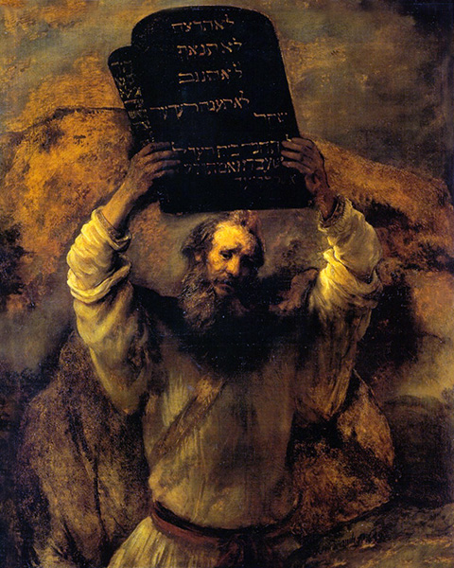
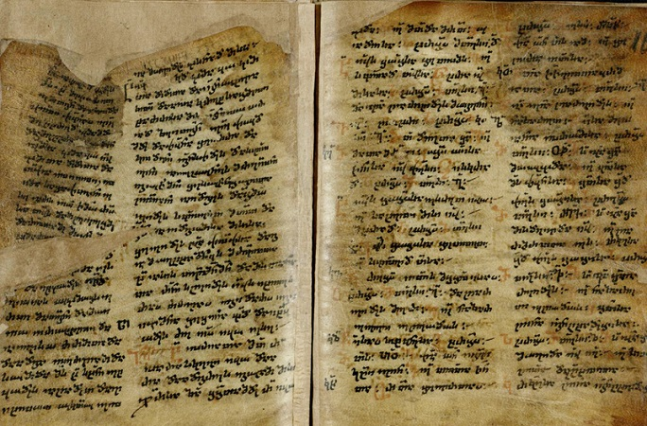
Ветхий и Новый завет

Slide 9
Древняя Греция
Возникновение государственности – 2 тыс. лет до н.э.
Отношение к иностранцам – от их полного бесправия и отождествления с врагами до предоставления им национального режима
«Слова: иностранец и враг у Греков значили одно и то же» (Пероговский В.)
Древняя Спарта – Законы Ликурга (нач. VIII до н.э.). Полный изоляционизм – Ликург не позволял спартанцам выезжать из своей страны, «чтобы они не приучались к чужим нравам, не перенимали беспорядочного образа жизни и не заимствовали у иностранцев политических мнений, несогласных с устройством Спарты». Он запретил приезд в Спарту иноземцев, «чтоб они не сделались учителями в зле» для граждан Спарты. «Ликург изгнал из Спарты иностранцев и никому из своих не позволил путешествовать из опасения, чтоб Спартанцы не заимствовали чужих нравов» (Бибиков П.)
В конце VI – начале V вв. до н.э. – межполисные договоры (Никиев договор между Афинами и Спартой 421 г. до н.э., Афинами с Аргосом, Мантинеей и Элидой 420 г. до н.э.). При соблюдении взаимности гражданам договаривающихся полисов предоставлялся ряд прав (изотелия – режим наибольшего благоприятствования); иногда – полное уравнивание в гражданских правах с местными гражданами (изополития – национальный режим)
«… к VI в. до н.э. пышно расцвело такое явление, как международное частное право... были организованы особые суды, разбирав­шие дела неграждан с гражданами. Они руководствовались не столько действующим правом данного города, сколько специальными соглашениями между городами, т.е. коммерческими трактатами» (Ростовцев М.И., Кун А.)

Slide 10
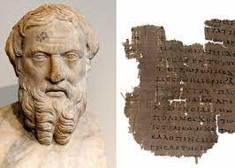
Решение коллизионных проблем
Коллизионные проблемы – возникали, но не отличались остротой:
Межполисные договоры – материальные нормы, непосредственно применимые к спорам между гражданами этих городов-государств
Значительное сходство (до полного тождества) между правовыми нормами в разных полисах (устраняло необходимость обращаться к иностранному правопорядку)
В подавляющем большинстве: споры с участием иностранцев – при помощи прямого метода регулирования, т.е. посредством применения унифицированных или внутренних материальных норм
Общий постулат – lex fori, но его применение не было безусловной обязанностью судей. Самый легкий и часто наиболее разумный способ, естественное явление
Если такое решение – невозможным или непрактичным, то судья имел право свободного выбора компетентного закона
Современные ученые – магистраты применяли lex loci contractus, если стороны имели разный домицилий или происхождение; право домицилия ответчика; в контрактах часто стороны оговаривали юрисдикцию и применимое право. Вопросы личного и наследственного права – по закону домицилия или происхождения (Мережко А., Hans Wolff)
«История Геродота»
571 г. до н.э. – брак афинянина Мегакла (прадеда знаменитого Перикла) и Агаристы,
дочери тирана Клисфена из Сикиона. Соглашаясь на брак, Клисфен объявил, что
отдает Мегаклу в жены Агаристу «по законам Афин» (брачно-семейные отношения –
по личному закону мужа)
Завещание (V в. до н.э) – Ксутиас, гражданин Спарты, нашел способ обойти законы
его города, запрещающие владение капиталом: поместил в храме Тегеи,
защищенном неприкосновенностью, крупную сумму денег и отчеканил на бронзовой
пластине завещательные распоряжения, предусматривающие разрешение споров
между потенциальными сонаследниками по обычаям Тегеи (обход закона, автономия
воли)

Slide 11
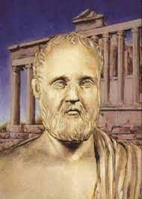
Речь Исократа
Исократ - «Речь перед судом в Эгине» (Aigi­ne­ti­kos) (390 г. до н.э.)
Процесс – в г. Эгина; действительность завещания умершего иностранца, домицилированного в Эгине. В деле – четыре правопорядка (Эгина, Афины, Сифнос, Кипр)
Исократ – применение какого из них будет наиболее рациональным: закон последнего места жительства умершего; закон места исполнения воли; закон места происхождения наследодателя; закон места жительства наследника
Ни законы Эгины, ни законы Афин не содержали каких-либо явных инструкций по урегулированию правовых конфликтов
Исократ – доказательства, что завещание допустимо и юридически действительно в соответствии с законами всех мыслимых полисов, и его позиция была неоспорима
Перед судьями Эгины Исократ апеллировал к их собственному закону – именно этого закона, по его мнению, наследодатель должен был придерживаться при составлении завещания
Тон замечаний ритора – нейтральным, поскольку использование lex fori отнюдь не было самоочевидным; одновременно не было никаких юридических принципов, которые могли бы требовать применения иностранного права
По поводу применимого материального права – нет мнения Исократа
Вывод – суд на основе собственного усмотрения сам должен найти соответствующую норму, если необходимо выбрать между несколькими правопорядками. Нет обязанности применять собственное право
Правовые отношения сторон – единственный авторитет, следовательно, суды могут обратиться к другому праву, наиболее тесно связанному с отношением
Афинский ритор Исократ
(436–338 гг. до н.э.)

Slide 12
Древний Рим
В период царей (VIII – VI вв. до н.э.) иностранцы = враги и не имели никаких прав: «… то, что находится в Римском праве, есть во всех древних законодатель­ствах — это неприязнь, какая-то недоверчивость к иностранцам» (Пероговский В.)
Иностранцы – перегрины (peregrini) (общий термин)
Разные категории
рeregrini – народы, которые были подчинены владычеству Рима,
hostes — иностранцы, находившиеся вне владычества Рима,
barbari — иностранцы, которые находились вне пределов римской цивилизации и географии.
Институт гостеприимства – корни в институте патроната-клиентеллы, появившемся в римском праве в период царей
К V в. до н.э. – особый институт: право гостинное частное (jus hospitii privati): взаимная обязанность принимать путешествующего иностранного друга, охранять его и быть его защитником в суде
Jus hospitii privati – это право совести, укорененное в религии и обычаях. Государство не брало под свою защиту иностранцев; охрана их личности – на римских гражданах, заключивших hospitii
К IV в. до н.э. – рublicum hospitium (публичное гостинное право), которое было даруемо иностранным городам на взаимной основе (иностранец – право доступа в римский суд, право приобретать недвижимость и совершать всякого рода сделки, право вступать в брак (jus connubium). Это гостинное право передавалось по наследству.
Международные трактаты (foedus) – в том числе о торговле и мореплавании и «для обеспечения покровительства за отечественными подданными в иностранном государстве», что, в свою очередь, требовало признания правоспособности иностранцев на территории Рима (foedus Cassianum 493 и 486 гг. до н.э.), Карфагеном (507, 348 и 306 гг. до н.э.), Египтом (326 г. до н.э.))

Slide 13
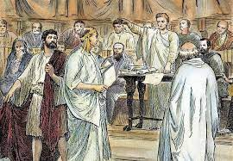
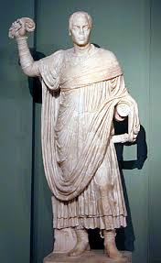
претор перегринов
242 г. до н.э. – специальный магистрат для разбора дел inter peregrines и inter peregrines et cives: претор перегринов (praetor peregrinus)
Претор перегринов – сам создать юриди­ческую защиту для иностранцев
Особый рекуператорный процесс – по формуле: претор выслушивал стороны, назначал судью и давал ему наказ, как решить дело
Эдикт, закреплявший специальные инструкции относительно применимых норм права, содержащихся в международных договорах, которые были основой рекуператорного процесса
Претор перегринов – центр юридического творчества; в рекуператорном процессе – общенародное гражданское право (jus gentium)
Во времена Ци­церона (I в. до н.э.) считалось правом давнишним, введенным предками. Оформление jus gentium как особой системы римского права – в первой половине III в. до н.э.
Юридический феномен jus gentium – синтез разнородных источников
(казус, обычай, международный договор, нормы национального и
иностранного законов, судебная практика, теоретическая и практическая
юриспруденция)
Отличительная черта jus gentium – универсализм и естественность
Гай (160 г. н.э.): jus gentium – это право, которое соблюдается всеми народами в силу его разумности
Сфера действия jus gentium – договоры, обя­зательства из закона,
способы приобретения права собственности, некоторые вопросы брачно-семейных и наследственных отношений
Jus gentium – практико-ориентированный, неформальный и гибкий
характер; основывалось на идеях естественного права и общего
фундамента различных юридических традиций

Slide 14
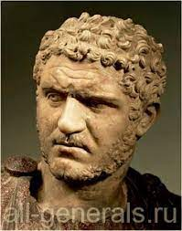
Jus gentium
Эдикт императора Каракаллы (212) – право римского граж­данства получило все население Империи
jus gentium – общее гражданское право и основа международного права: «Пра­во наро­дов — это то, кото­рым поль­зу­ют­ся народы чело­ве­че­ства… явля­ет­ся общим… для людей» (Ульпиан, Д.1.1.1.4)
С точки зрения МЧП jus gentium – «субстантивное право» (substantive-law),
специально созданное претором перегринов для разрешения дел между
римлянами и неримлянами
Нормы jus gentium – специальные материально-правовые правила
прямого действия, предназначенные для непосредственного применения при
рассмотрении гражданско-правовых споров, связанных с иностранным
Правопорядком (нормы непосредственного применения)
Jus gentium – из предпосылки, что конфликты должны разрешаться путем
моделирования нового материального правила поведения, основанного на
внутреннем законодательстве вовлеченных в дело стран и являющегося частью
права страны суда (адаптация)
Римский претор вместо того, чтобы выбрать право одной из вовлеченных в дело стран, концентрировал свое внимание на нуждах конкретного дела и создавал конкретное наиболее подходящее материальное решение. Сравнительно-правовой метод – основной в современной науке МЧП (Alfred P. Rubin, Symeonides S., Meili F.)
Субстантивный (содержательный, материально-правовой) метод – старейший метод МЧП, появившийся раньше коллизионного. Столкнувшись с международным частноправовым спором, правоприменитель попытался достичь не «коллизионной», а «материальной» справедливости»
Первый метод (родовой строй) – договоренность сторон о выборе права (коллизионная автономия воли)

Slide 15
Коллизионные нормы в римском праве
Наличие jus gentium снижало остроту коллизионной проблематики, но не устраняло ее. Пробелы – действие римского МЧП начиналось там, где переставало действовать jus gentium
Имелись ли в римском праве коллизионные нормы и применялся ли коллизионный метод для решения вопросов МЧП ? – это «крест интерпретаторов» (cruz de los intérpretes, crux interpretum – камень преткновения)
Исследование этой проблемы в 1849 г. – великий Карл Фридрих фон Савиньи
Противники: Савиньи, Фриц Шульц, Ганс Юлиус Вольф, Алекс Миллз – МЧП (как правила выбора применимого права) не было известно Древнему Риму: 1) сильная степень изоляции древних государств и их правовых систем исключают конфликт правопорядков; 2) отсутствие необходимых психологических и политических условий для применение иностранного права; 3) значительное сходство правовых норм у древних народов обеспечивает одинаковое решение и делает ненужным обращение к другому праву
«Из всего, что на сегодняшний день известно о римском праве, можно сделать вывод, что в нем не было норм международного частного права [коллизионных норм], но основы римского права сыграли ключевую роль в появлении МЧП и продолжают оказывать влияние на современную теорию МЧП» (Alex Mills)
2. Сторонники: Карл Людвиг фон Бар, Ганс Левальд, Фриц Штурм, Габор Хамза – в римском праве содержались коллизионные нормы двустороннего характера, допускающие применение иностранного права:
Гай, Д. 21.2.6: «Если продается имение, то нужно предоставить обеспечение на случай истребования по обычаю той области, в которой совершена сделка».
Ульпиан, Д. 44.7.21: «Любой, (кто заключил договор), считается заключившим его в том месте, в котором он обязался его исполнить».
Ульпиан, Д. 50.17.34: «В стипуляциях и прочих контрактах мы всегда следуем тому, что содержалось (в договоре), либо, если не ясно, что содержалось, мы будем следовать тому, что предусмотрено в таких случаях в том регионе, где была заключена сделка»
Интерлокальные коллизионные нормы, предназначенные для решения коллизий законов внутри Римской империи. Интерлокальные римские коллизии предшествуют действительно международным

Slide 16
Значение МЧП Древнего мира
Все авторы, исследующие историю МЧП, - в распоряжении современной науки немного документов, подтверждающих существование конфликтов законов и правил их разрешения в Древнем мире. Только единичные данные, имеющие хаотичный характер. МЧП Древнего мира – коллекция отдельных казусов
МЧП древности – это «эпизодическое международное частное право», его предыстория и «предоктринальный» период его развития
Ограниченное количество данных не позволяет сделать общетеоретические выводы, выстроить общую линию эволюции правил выбора применимого права в тот период
Исследование факта, существовали ли нормы МЧП в древних правовых системах, не является ни необходимым, ни полезным. Даже если они действительно существовали, эти нормы определенно не повлияли на современную отрасль права (Lipstein K.)
Нельзя преуменьшать степень развития МЧП в Древнем мире: именно римское право (во многом воспринявшее древне-языческие, греческие и библейские подходы) стало впоследствии интеллектуальным фундаментом для создания первой научной доктрины МЧП – теории статутов
В Древнем мире – будущую классическую конструкцию МЧП: его «большую черепаху, на спине которой стоят три кита»
черепаха (первооснова) – это lex fori (закон страны суда)
три кита (проявления иностранного элемента) – это личный закон (lex personalis – субъект), закон места нахождения вещи (lex rei sitae – объект) и закон места совершения акта (lex loci actus – факт)
К трем китам «подплывает» четвертый: выбор право сторонами отношения (lex voluntatis), автономия воли сторон – древнейший принцип, в соответствии с которым намерение договаривающихся сторон, явное или неявное, является источником права

Slide 17
раннее Средневековье (конец V — середина XI вв.)
Принцип персональности закона – экстерриториальность закона и его привязанность к субъекту
Традиция персональности права – в Риме (к римским гражданам – jus civile, к иностранцам – jus gentium, которое предусматривало применение законов их происхождения)
Правовой плюрализм
на одной территории этнически дифференцированные группы населения. После падения Западной Римской империи в результате нашествия варваров (476) в Европе на одной территории проживают несколько варварских народов и потомки римлян. Варвары, продолжая следовать своим обычаям, позволяли римлянам жить по римскому праву;
на одной территории различные религиозно дифференцированные общности (иудеи, христиане, мусульмане). Религиозный закон – позитивное право (брачно-семейные и наследственные отношения);
корпоративный и сословный характер общества – к различным слоям населения (воины, духовенство, земледельцы, ремесленники) применяются различные правовые нормы
«… к невероятнейшей сумятице, которая профессору права может привидеться как страшный сон… всякий человек, где бы он ни проживал, подчинялся праву своих предков: согласно знаменитой шутке одного лионского архиепископа, когда во франкской Галлии собирались вместе пять человек, не надо было удивляться, если каждый из них — например, римлянин, салический франк, рипуарский франк, вестгот и бургунд, подчинялся своим особым законам» (Блок М. )
«Знаменитая шутка» Агобарда – не шутка, а жалоба в письме (817) королю Людовику Благочестивому: «Разнообразие законов проявляется не только в каждом городе, но во многих домах. И часто случается так, что в одном месте оказываются пять человек, никто из которых не подчиняется одному и тому же закону» (Arminjon P. )
МЧП Раннего Средневековья – это варварские законы и общенародное право римское право
Для вестготов – Бревиарий Алариха (506), бургундов – Бургундская правда (502), лангобардов – Лангобардская правда (Эдикт Ротари) (643), для франков – Салическая правда (507-511). В качестве общего права (jus commune) – jus gentium,
Острота коллизионных проблем: настоящие конфликты – после падения Западной Римской империи: «Коллизионное право стало действительно насущной проблемой, лишь когда Римская империя была захвачена и заселена германскими племенами» (Lipstein K. )
завещание графа Еберхарда фон Фриаула (837) – отсылки к праву салических франков, рипуарских франков, лангобардов, алеманов и баварцев
Х век – римлянин продал опеку над своей лангобардской племянницей салическому франку
Интерперсональные конфликты – выбор применимого права в зависимости от личного закона (lex originis)

Slide 18
Рrofessio iuris
Определение персонального закона – устное заявление человека о его принадлежности «к роду и праву»
professio juris – ответ на вопрос: «По какому закону живешь?» («qua lege vivis?»), который задавал судья или королевский чиновник; ответ: «Принадлежу к римскому роду, живу по римскому праву» (''Ego ex gente Romanorum, professus sum ex lege Romanorum vivere")
Институт professio juris – в обычном праве и судебной практике в V – VIII в, практическая необходимость
Законодательное закрепление: 787 г. – франкский король Карл Великий обнародовал закон, требующий от королевских надсмотрщиков и судей спрашивать у спорящих сторон, какому закону они следуют; указ короля Италии Лотаря I (824) – каждого жителя Рима надлежало спрашивать, по какому закону он живет
professio juris – это «спонтанный, естественный тип решения, который практикуется с рассвета международного частного права… Под приемом professio juris лежит постулат равенства конкурирующих законов, идея о том, что вопреки их различному содержанию, законы обладают равной ценностью, что нет причины, которая бы предписала применение одного в большей степени, чем другого» (Б. Ансель)
Первоначально professio juris – соответствовать реальной ситуации, и никому не позволено утверждать, что он принадлежит к народу, к которому на самом деле не принадлежит. Никто не мог произвольно изменить свой статус и персональный закон
С течением времени – возможность заявить о своей связи с любой из реально существующих личных правовых систем – professio juris – инструмент субъективного выбора права. Стороны свободно могли выбирать закон, по которому они «хотели бы жить»
Рrofessio iuris – выбор права для каждой отдельной сделки (ушла привязка к отдельному лицу); в момент подачи иска стороны вправе объявить закон, в соответствии с которым намерены судиться (автономия воли)
«Достаточно элегантное решение нашли изобретательные правоведы. Принцип professio juris, первоначально использовавшийся как принцип свидетельствования об этнической принадлежности сторон, посредством юридической фикции стал использоваться при определении права, которое стороны хотели бы применить к данной конкретной сделке. Так впервые состоялось явно выраженное признание принципа автономии воли сторон» (Ф. Юнгер)
Постепенно – обычай указывать в договорных актах право, которому подчиняются договаривающиеся стороны («продавец пользуется защитой салического закона»)

Slide 19
Средневековые коллизионные нормы
Плюрализм личных прав и их – серьезные вопросы: каким правом следует руководствоваться при заключении брака ломбардца с римлянкой? при заключении контракта между вестготом и испано-римлянином? при завещании сакса в пользу рипуарского франка?
Cистема правил выбора применимого права (Э. Витта, Ф. Юнгер, Б. Ансель)
Процессуальные вопросы – принцип, согласно которому каждый человек имеет право быть судимым в своем родном суде в соответствии со своим собственным законом. В эпоху Каролингов (751–987) состав суда включал в себя судей, принадлежащих к национальности каждой стороны. Каждая сторона пользовалась отсрочками и предоставляла доказательства в соответствии со своим личным законом.
Законность односторонних актов, которые требовали присутствия судьи (клятва, признание обязательства, завещание), – личный закон стороны, предстающей перед судом.
Форма сделок и их юридические последствия – главным образом, применялось римское право.
Способность брать на себя обязательства и заключать какие-либо сделки – личный закон соответствующего лица.
Договор купли-продажи – закон продавца, пожертвования – закон дарителя (т.е. современная концепция характерного предоставления).
Передача недвижимых вещей (прав на земельную собственность) – личный закон собственника (продавца). Личный закон продавца естественным образом был тот же, что и закон места нахождения вещи (lex rei sitae).
Компенсация за ущерб из деликтов и квазиделиктов – личный закон истца. Позже, когда государственная власть отменила право на частную месть, наказание стало определяться личным законом ответчика.
Права наследования (как по закону, так и по завещанию) – личный закон наследодателя. Если римлянин должен был стать наследником лангобарда по завещанию, было бы достаточно двух или трех свидетелей, а если, наоборот, лангобард наследовал по завещанию римлянина, то требовалось семь свидетелей.
Способность к заключению брака – личные законы обоих супругов.
Помолвка – личный закон мужа.
Подарки в преддверии брака – личные законы обоих супругов.
Личный закон отца определял закон ребенка. Внебрачный ребенок сам выбирал свой закон.
Отношения супругов – личный закон мужа.
Форма и порядок заключения брака – личные законы обоих супругов. Однако довольно часто соблюдалось право только одной стороны, и это делало возможным разрыв союза; чтобы защитить неразрывность брака, церковный собор Трибура (895) подтвердил, что брак окончательно действителен с момента выполнения требований одного из законов.
МЧП раннего Средневековья – это интерперсональное право
Личный закон безусловно господствует, даже закон суда и закон места нахождения вещи имеют субсидиарное действие
Личный закон = lex originis (закон происхождения); в будущем эта привязка трансформируется в lex patriae (закон страны гражданства

Slide 20
классическое Средневековье (середина XI — конец XIV вв.)
Рабство земли – принцип территориальности права
Отношения сферы МЧП – связь с территорией: каждое государство и каждая самоуправляющаяся территория имели право владеть всем, что было на территории, и обладать юрисдикцией над всеми лицами, вещами и правоотношениями на собственной территории
«личный закон» – закон места жительства (lex domicilii), т.е. привязка к территории. Право физического лица, его положение и правоспособность определяются местом, где «индивид встает и засыпает»: устав г. Амальфи (XI в.) - «все граждане Амальфи живут по римскому праву».
Ксенофобия и непризнание иностранных законов
Понятие «иностранец» (чужеземец) – теперь это лицо, не подчиненное праву сеньора и не имеющее личной преданности к сеньору, на земле которого он находится. Любой сеньор может повелевать иностранцами, пришедшими в его владения
Плюрализм права – растет количество источников права и институтов, придающих им юридическую силу. Королевства, принципаты, владения лордов, города, гильдии – свои обычаи и законы
Совокупность таких правовых норм = jus proprium – право сообщества, обладающего собственными географическими социальными и политическими особенностями. Политико-географические и корпоративные особенности выходят на первый план, а этнические утрачивают свое значение
МЧП в развитом Средневековье – интерлокальное право, т.е. коллидируют не законы суверенных государств, а локальные, местные территориальные законы. Как и интерперсональные, интерлокальные коллизии не имеют подлинно международного характера; сходны с межпровинциальными коллизиями в Римской империи.
Безусловный принцип – все законы территориальны; имеют реальный (вещный) характер; человек «поглощен» землей, на которой он проживает. Человек – всего лишь дополнение к земле
Территориальный принцип – прямой результат общего «рабства земли», а не продукт идеи государственного суверенитета

Slide 21
Конец раннего – начало классического Средневековья (X–XIII вв.)
Римское право предается забвению
Ресесвинд, король вестготов в Испании, в Liber iudiciorum (654) запретил применение leges romanoe - «новый закон достаточен для того, чтоб обеспечить полную справедливость»; императорский указ в Риме (1038) – на территории Рима и его окрестностей все споры с участием лангобардов или по поводу принадлежащих им вещей рассматриваются не по римскому, а по лангобардскому праву
Источники права: уставы и обычаи – это обыкновения германских народов, т.е. варварское право. Ученые юристы эпохи Возрождения – неприкрытое отвращение: это и ни закон, и ни разум; муниципальное право больше похоже на чудовище, чем на человека; абсурдность этого права такова, что его можно назвать ослиным правом (jus asinorum); лангобардское право должно быть названо скорее отрепьем, чем законом
Жесткая привязка закона к территории: lex fori (закон суда) – доминирующее коллизионное начало
Любые споры, возникшие на территории, подсудны только местным судам, применяющим собственное право. Главное богатство – земля, и все вопросы владения ею, включая наследование, регулируются lex rei sitae, который естественным образом является одновременно законом суда
Господство лексфоризма
Саксонское зерцало (1221-1225) - «каждый пришлый приобретает наследство в Саксонии по праву страны, а не по личному праву, будь то баварец, шваб или франк» (ст. 30 книги первой)
Швабское зерцало (1274—1275) – «каждый, кто из одной земли пришел на другую землю, и хочет получить право суда по поводу имущества, которое находится на этой земле, должен применять право этой страны, а не право своей страны» (ст. ХХХII части первой)
Договор между городами Сиеной и Киузи (1232) - если житель Киузи захочет получить требуемое от жителя Сиены, то ему надлежит приехать в Сиену, чтобы подать жалобу, которая будет рассмотрена по местным законам, и наоборот. Аналогичные установления - в договорах между Генуей и Павией (1130 и 1140), Пармой и Кремоной (1183)
Применение иностранного права – исключение из общего правила (закон места нахождения вещи)
в 1211 г. суд Нормандии по делу о наследовании недвижимости, находившейся как в Нормандии, так и в Бретани, применил к нормандским владениям кутюм Нормандии, а к бретонским – кутюм Бретани. Такие решения – редко. По общему правилу, местные суды обладают исключительной юрисдикцией по всем спорам, затрагивающим имущество на данной территории, а решения иных судов не признаются и не исполняются
Но: Устав Палермо (1168) – житель города должен предстать перед судом в качестве ответчика только в Палермо и по праву Палермо, однако если он заключал договор или совершал деликт вне города, или вел переговоры в отношении продажи земельных участков, находящихся за рубежом, то признавались документы греков и латинян, сарацин и евреев в соответствии с правом каждого из них. Наследование подчинялось личному закону наследодателя, но полномочия наследника определялись законом места нахождения имущества. Аналогичная ситуация имела место и при купле-продаже – обязанности продавца определялись его личным законом, а обязанности покупателя – законом места нахождения объекта договора
Конец раннего – начало классического Средневековья для развития МЧП – время регресса. Господства jus soli («право почвы») = строгая территориальность права и безусловное доминирование lex fori (объективно не существует возможности для развития регулирования коллизий законов)

Slide 22
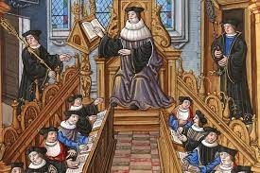
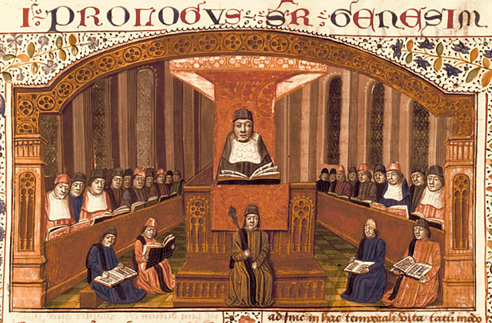
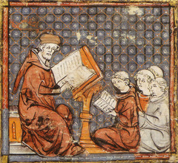
Позднее средневековье и Эпоха возрождения XI — XVI вв.
Рецепция римского права (XI век)

Slide 23
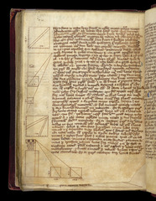
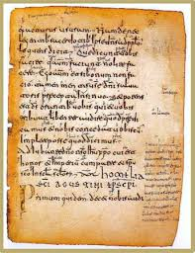
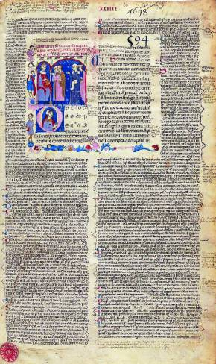
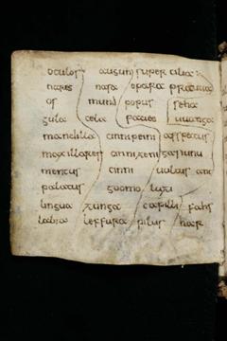
Школа глоссаторов (XI—XIII вв.) ирнерий, Азо, Бутригарий, Мартин, Одофред

Slide 24
Магистр Алдрикус (Альдрик) (1170-1200 ???)
Около 1200 г.
Вопрос: «Если у одного судьи спорят между собой люди различных провинций, имеющих различные обычаи, спрашивается, обычаем какой провинции должен руководствоваться судья?»
Ответ: «Судья должен применять право, которое он считает лучшим и более полезным; он должен, однако, судить, как ему кажется лучше»
Найдено в 1915 г.
Тезис о свободном подходе к выбору международного взаимодействия национальных правовых систем (И. Солиев)
Материальная или коллизионная справедливость ???; решение судьи ad hoc, гибкий подход

Slide 25
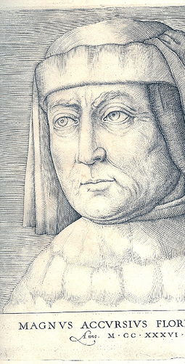
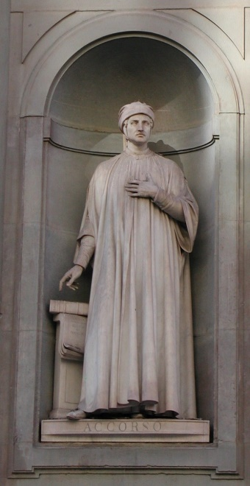
Франциск Аккурсий (Аккорзо) (1182–1263)
Сын флорентийского крестьянина; один из учеников Азо; был крепкого телосложения, лицо его имело серьезное и задумчивое выражение; отличался хорошей памятью и вел очень воздержанную жизнь
С 1221 г. преподавал в Болонье.
После 40-летней профессорской деятельности Аккурсий удалился в свою виллу, где занялся собиранием глосс и составлением из них общей компиляции
Собрание глосс принесло ему всеевропейскую известность, а сам он при­обрел славу первого юриста Средневековья
Глосса Аккурсия и ее автор – предмет почти благоговейного почитания вплоть до XIX в.

Slide 26
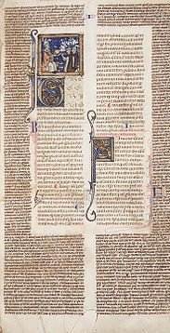
глосса аккурсия
Аккурсий в 1260 г. скомпилировал работы всех знаменитых глоссаторов, сделал извлечения, снабдил их собственными примечаниями и составил полный комментарий к Corpus Juris Civilis
В литературе этот труд получил название «Стандартной глоссы» (Glossa ordinaria),
«Большой глоссы» (Glossa magna),
«Глоссы Аккурсия» (Glossa accursiana).
Глосса содержала 96–97 тыс. глосс и обобщала знания всех предыдущих поколений глоссаторов
Что не признает Глосса, не признает и суд (quicquid non agnoscit glossa nec agnoscit forum)

Slide 27
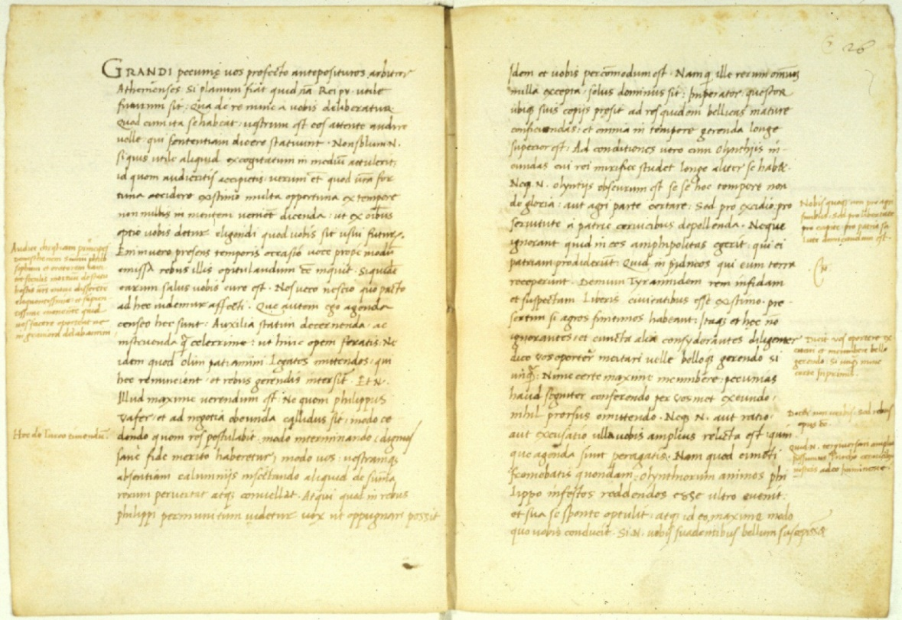
колыбель науки МЧП
Первая конституция Кодекса Юстиниана «Об утверждении веры в Святую Троицу» (380 г., императоры Грациан, Валентициан и Феодосий):
«Мы желаем, чтобы все народы, коими правит наша милостивая власть, обретались в той вере, которую божественный апостол Петр передал римлянам»
(«Cunctos populos quos clementiae nostrae regit imperium in tali volamus religione versari quam divinum Petrum apostolum tradisse Romanis»)
Глосса «О болонце в Модене» (Si Boloniensis) (Хугобелин ? Карл де Токко ?):
«По мысли императоров закон обязателен для тех народов, которыми они правят; следо­вательно, для тех, кто им не подвластен, закон не обяза­телен. А потому и болонский гражданин не может подлежать действию статута Модены»
(«quod si Boloniensis conveniatur Mutinae non debet judicare secundum statuta Mutinae, quibus non subest, cum dicat, quos nostrae clementiae regit imperium. Videtur hic textus supponere quod non omnes populos regit imperator»)

